Slide 1

ОРГАНИЗАЦИЯ ПОИСКА Красно-чёрное дерево (англ. red-black tree)
13
8
19
5
11
15
20
3
7
9
12
14
17
1
1
2
4
6
10
16
18
1
1
1
1
1
1
1
1
1
1
1
1
1
1
1
1
1
1
1
1
©ДМА ФПМИ Соболевская Е.П., 2024 год

Slide 2
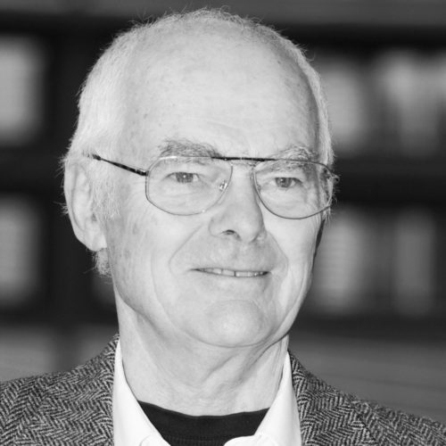

Изобретателем красно-чёрного дерева считают немецкого учёного:
Рудольф Байер
Rudolf Bayer
Дата рождения | 7 мая 1939
Страна | Германия
Научная сфера | информатика
Место работы | Мюнхенский технический университет
Известен как | изобретатель красно-чёрного дерева, UB-дерева, B-дерева
ФПМИ БГУ

Slide 3
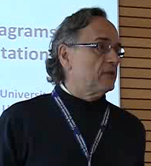
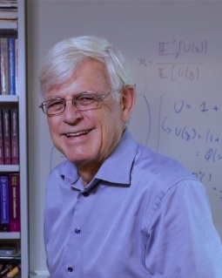
В 1978 году в статье Л. Гибаса и Р. Седжвика
структура данных получила название «красно-чёрное дерево»:
Леонидас Джон (Иоаннис) Гибас греч . Λεωνίδας Γκίμπας
Национальность | Греческий - Американский
Научная карьера
профессор компьютерных наук и электротехники Пола Пиготта в Стэнфордском университете , где он возглавляет группу геометрических вычислений и является сотрудником лабораторий компьютерной графики и искусственного интеллекта
Ученик (докторант) Дональда Кнута
Роберт Седжвик
Robert Sedgewick
Дата рождения | 20 декабря 1946
Страна | США
Научная сфера | Информатика
Место работы | Принстонский университет
по словам Л. Гибаса, они использовали ручки двух цветов;
по словам Р. Седжвика, красный и черный цвет лучше всех смотрелись на лазерном принтере Xerox.
ФПМИ БГУ

Slide 4
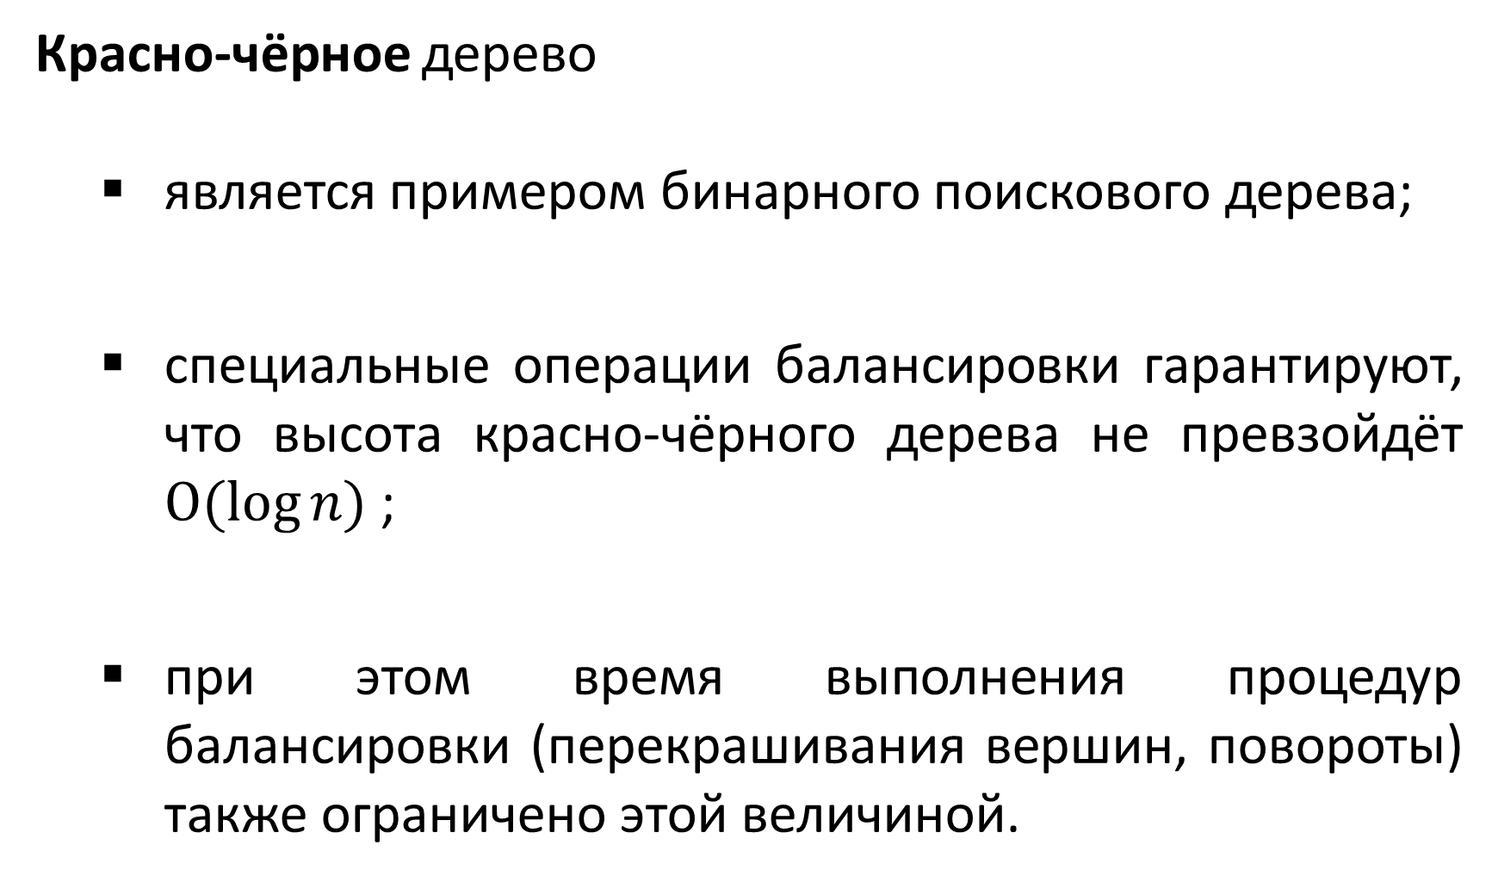
Красно-чёрное дерево
является примером бинарного поискового дерева;
специальные операции балансировки гарантируют, что высота красно-чёрного дерева не превзойдёт $O(log⁡n)$;
при этом время выполнения процедур балансировки (перекрашивания вершин, повороты) также ограничено этой величиной.
ФПМИ БГУ

Slide 5
Красно-чёрное дерево – это бинарное поисковое дерево,
для которого выполняются RB-свойства:
13
каждая вершина являетcя либо красной, либо чёрной;
каждый лист – чёрный;
у красной вершины оба сына – чёрные (нет двух подряд идущих красных вершин);
любой путь из корня в листья содержит одинаковое количество чёрных вершин;
корень – чёрный
(это требование не обязательно, так как корень всегда можно перекрасить в чёрный цвет и это не нарушит ни одно из RB-свойств).
8
19
5
11
15
20
3
7
9
12
14
17
1
1
2
4
6
10
16
18
1
1
1
1
1
1
1
1
1
1
1
1
1
1
1
1
1
1
1
1
Если к каждой вершине, которая не имеет сыновей, добавить фиктивный чёрный лист, то мы получим, что каждая внутренняя вершина дерева содержит ключевое значения, а все листья – фиктивные.
ФПМИ БГУ

Slide 6
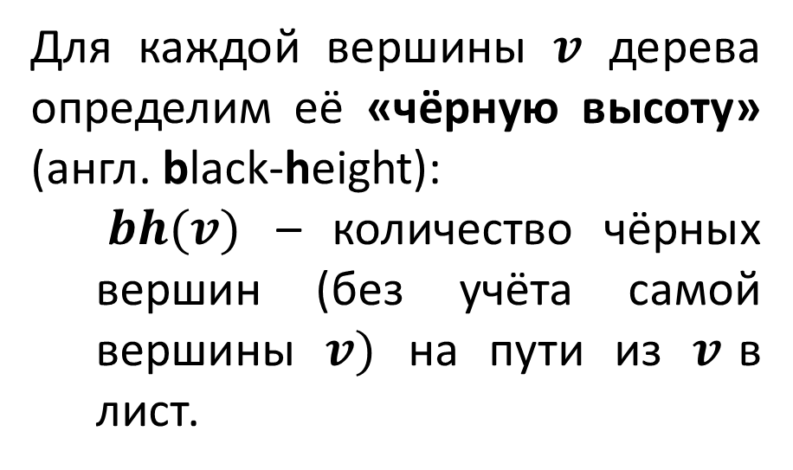




13
$bh(T)$=3
Для каждой вершины $v$ дерева определим её «чёрную высоту» (англ. black-height):
$bh(v)$ – количество чёрных вершин (без учёта самой вершины $v)$ на пути из $v$в лист.
8
19
$bh(20)$=1
$bh(11)$=2
5
11
15
20
3
7
9
12
14
17
2
4
6
10
16
18
1
$bh (лист)$=0
Чёрной высотой дерева будем считать чёрную высоту его корня.
ФПМИ БГУ

Slide 7
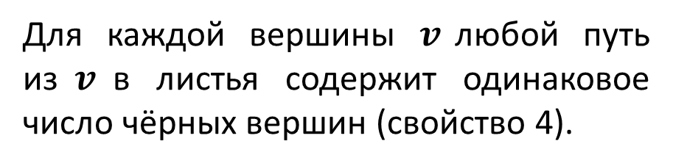
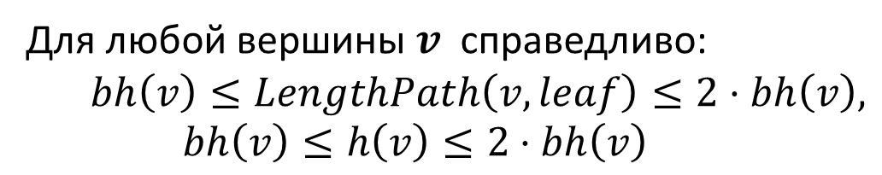

$bh(13)$=3
13
8
19
5
11
15
20
3
7
9
12
14
17
2
4
6
10
16
18
1
Для каждой вершины $v$любой путь из$v$в листья содержит одинаковое число чёрных вершин (свойство 4).
Для любой вершины $v$ справедливо:
$$bh\left(v\right)≤LengthPath\left(v,leaf\right)≤2⋅bh\left(v\right),$$
$$bh\left(v\right)≤h\left(v\right)≤2⋅bh\left(v\right)$$
ФПМИ БГУ

Slide 8
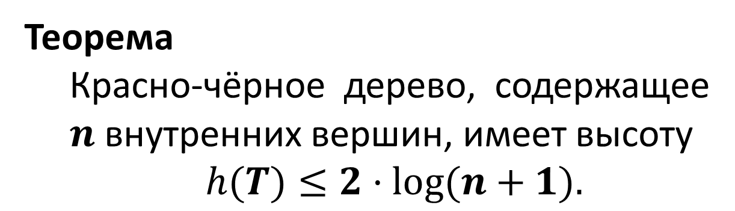
Теорема
Красно-чёрное дерево, содержащее $n$ внутренних вершин, имеет высоту
$h(T)≤2·log⁡(n+1).$
13
8
19
5
11
15
20
3
7
9
12
14
17
1
1
2
4
6
10
16
18
1
1
1
1
1
1
1
1
1
1
1
1
1
1
1
1
1
1
1
1
ФПМИ БГУ

Slide 9

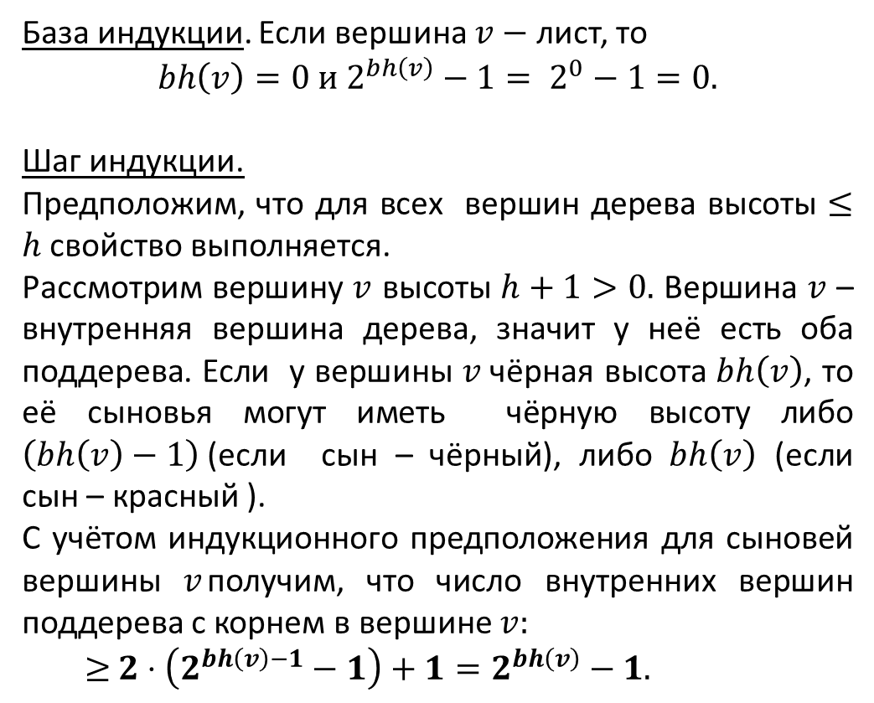




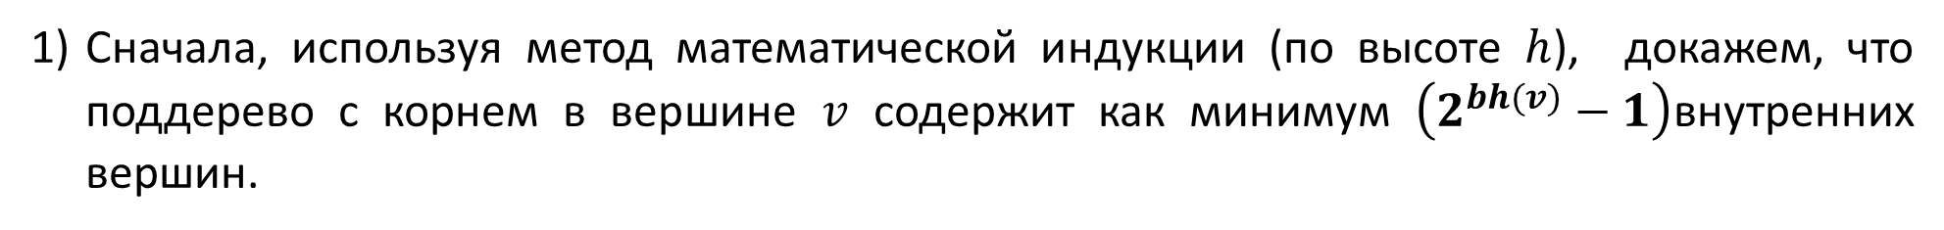
Доказательство
Сначала, используя метод математической индукции (по высоте $h$), докажем, что поддерево с корнем в вершине $v$ содержит как минимум $\left(2^{bh(v)}−1\right)$внутренних вершин.
База индукции. Если вершина $v−$ лист, то
$$bh\left(v\right)=0 и 2^{bh\left(v\right)}−1= 2^{0}−1=0.$$
Шаг индукции.
Предположим, что для всех вершин дерева высоты $≤h$ свойство выполняется.
Рассмотрим вершину $v$ высоты $h+1>0.$ Вершина $v$ – внутренняя вершина дерева, значит у неё есть оба поддерева. Если у вершины $v$чёрная высота $bh\left(v\right)$, то её сыновья могут иметь чёрную высоту либо $\left(bh\left(v\right)−1\right)$(если сын – чёрный), либо $bh\left(v\right)$ (если сын – красный ).
С учётом индукционного предположения для сыновей вершины $v$получим, что число внутренних вершин поддерева с корнем в вершине $v:$
$≥$ $2⋅\left(2^{bh\left(v\right)−1}−1\right)+1=2^{bh\left(v\right)}−1.$
13
$$bh\left(8\right)=3$$
8
19
$$bh\left(5\right)=2$$
$$bh\left(11\right)=2$$
5
11
15
20
$$bh\left(3\right)=2$$
$$bh\left(7\right)=1$$
3
7
9
12
14
17
1
1
2
4
6
10
16
18
1
1
1
1
1
1
1
1
1
1
1
1
1
1
1
1
1
1
1
1
ФПМИ БГУ

Slide 10
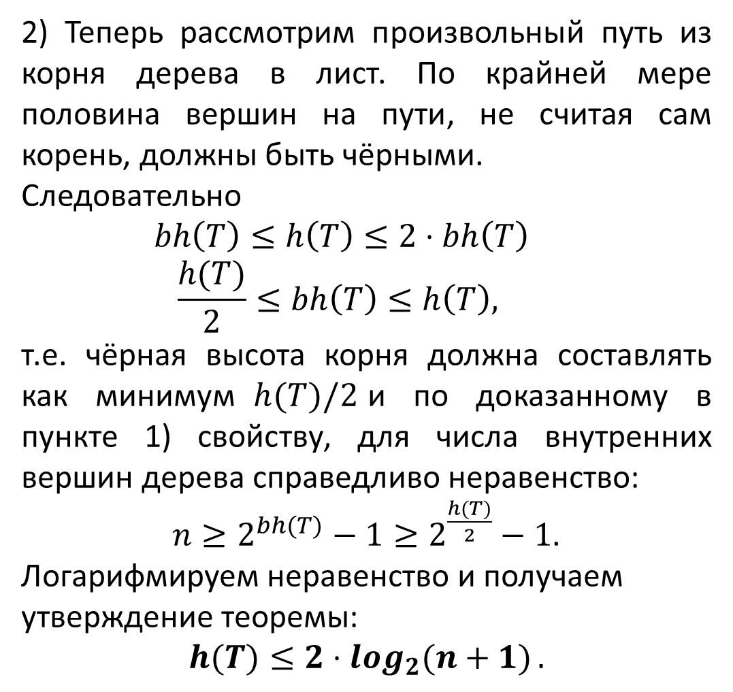

Доказательство (продолжение)
2) Теперь рассмотрим произвольный путь из корня дерева в лист. По крайней мере половина вершин на пути, не считая сам корень, должны быть чёрными.
Следовательно
$$bh\left(T\right)≤h\left(T\right)≤2⋅bh\left(T\right)$$
$$\frac{h(T)}{2}≤bh\left(T\right)≤h\left(T\right),$$
т.е. чёрная высота корня должна составлять как минимум$h(T)/2$и по доказанному в пункте 1) свойству, для числа внутренних вершин дерева справедливо неравенство:
${{n≥2}^{bh(T)}−1≥2}^{\frac{h(T)}{2}}−1$.
Логарифмируем неравенство и получаем утверждение теоремы:
$$h(T)≤2⋅\log_{2}{(n+1)}.$$
$$bh\left(T\right)=3$$
13
8
19
5
11
15
20
3
7
9
12
14
17
1
1
2
4
6
10
16
18
1
1
1
1
1
1
1
1
1
1
1
1
1
1
1
1
1
1
1
1
Доказательство завершено.
ФПМИ БГУ

Slide 11
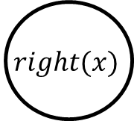
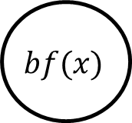
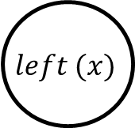
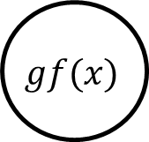
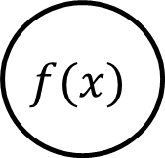
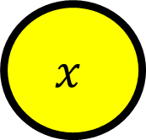
Обозначения
дед
$$gf(x)$$
отец
$$f(x)$$
$$bf(x)$$
дядя
текущая
вершина
$$x$$
$$left (x)$$
$$right(x)$$
левый сын
правый сын
ФПМИ БГУ

Slide 12










Для поддержки свойств красно-чёрных деревьев выполняются вращения, каждое из которых выполняется за O(1):
$$k1$$
$$k2$$
Left rotate ($k1$)
A
$$k2$$
$$k1$$
C
B
C
A
B
$$k2$$
$$k1$$
Right rotate ($k1$)
A
$$k1$$
$$k2$$
C
A
B
B
C
ФПМИ БГУ

Slide 13
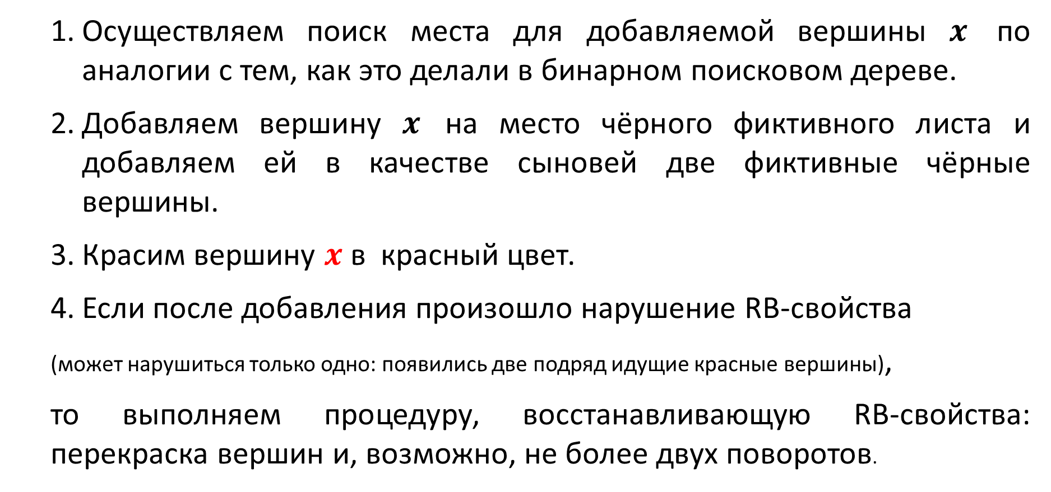
Добавление вершины в дерево
Осуществляем поиск места для добавляемой вершины $x$ по аналогии с тем, как это делали в бинарном поисковом дереве.
Добавляем вершину $x$ на место чёрного фиктивного листа и добавляем ей в качестве сыновей две фиктивные чёрные вершины.
Красим вершину $x$ в красный цвет.
Если после добавления произошло нарушение RB-свойства
(может нарушиться только одно: появились две подряд идущие красные вершины),
то выполняем процедуру, восстанавливающую RB-свойства: перекраска вершин и, возможно, не более двух поворотов.
ФПМИ БГУ

Slide 14
Пример.
Для последовательности чисел: 1, 2, 7, 3, 8, 14, 9 построить RB-дерево.
1
1
1
1
1
1
2
2
2
1
1
появились две подряд идущие красные вершины – нарушение RB- свойства
7
2
2
7
7
ФПМИ БГУ

Slide 15
Процедуры, восстанавливающие RB-свойства:
(1) перекраски
(2) вращения
ФПМИ БГУ

Slide 16












1-й случай:
отец и дядя - красные
$$x$$
$$gf(x)$$
b
b
продолжаем рекурсивно восстановление
RB-свойства
перекраска
$$f(x)$$
a
c
a
c
$$bf(x)$$
$$x$$
d
d
$$x$$
$$x$$
b
$$x$$
b
b
$$gf(x)$$
b
перекраска
RB-свойства
восстановлены
случай 1 или 2
$$bf(x)$$
a
c
$$f(x)$$
a
c
$$x$$
d
d
ФПМИ БГУ

Slide 17
















2-й случай:
отец – красный , дядя – чёрный
$$gf(x)$$
b
$$gf(x)$$
b
$$f(x)$$
$$bf(x)$$
a)
б)
$$bf(x)$$
$$f(x)$$
a
c
а
c
$$x$$
d
d
$$x$$
$$gf(x)$$
$$gf(x)$$
b
b
$$f(x)$$
$$bf(x)$$
в)
c
г)
$$bf(x)$$
$$f(x)$$
a
a
c
$$x$$
d
d
$$x$$
ФПМИ БГУ

Slide 18








2-й случай:
отец – красный , дядя – чёрный
a)
$$gf(x)$$
$$gf(x)$$
a
b
перекраска
b
RightRotate($gf(x$))
$$f(x)$$
$$bf(x)$$
d
$$x$$
b
a
c
a
c
c
$$x$$
d
$$x$$
d
RB-свойство
восстановлено
ФПМИ БГУ

Slide 19


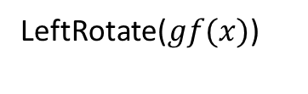


2-й случай:
отец – красный , дядя – чёрный
б)
$$gf(x)$$
$$gf(x)$$
b
перекраска
b
LeftRotate($gf(x)$)
c
$$bf(x)$$
$$f(x)$$
а
c
a
c
b
d
d
d
a
RB-свойство
восстановлено
ФПМИ БГУ

Slide 20















2-й случай:
отец – красный , дядя – чёрный
в)
LeftRotate(f(x))
2 а)
$$gf(x)$$
$$gf(x)$$
$$gf(x)$$
b
b
b
$$bf(x)$$
$$bf(x)$$
$$bf(x)$$
$$f(x)$$
$$f(x)$$
$$f(x)$$
a
c
d
c
d
c
$$x$$
d
a
$$x$$
a
$gf(x$)
b
d
$$f(x)$$
$$bf(x)$$
RightRotate($gf(x)$)
перекраска
d
c
RB-свойство
восстановлено
a
b
x
a
c
ФПМИ БГУ

Slide 21

2-й случай:
красный , дядя – чёрный
в) итог
b
d
a
c
a
b
c
$$x$$
d
RB-свойство
восстановлено
ФПМИ БГУ

Slide 22







2-й случай:
отец – красный , дядя – чёрный
г)
b
$$gf(x)$$
b
RightRotate($f(x)$)
b
2 б)
$$bf(x)$$
a
c
$$f(x)$$
a
d
a
d
d
c
c
$$x$$
перекраска
b
$$gf(x)$$
LeftRotate($gf(x)$)
d
RB-свойство
восстановлено
a
d
b
c
с
a
ФПМИ БГУ

Slide 23

2-й случай:
отец – красный , дядя – чёрный
г) итог
b
d
a
c
b
c
d
$$x$$
a
ФПМИ БГУ

Slide 24
Пример (продолжение). Для последовательности чисел: 1, 2, 7, 3, 8, 14, 9 построить RB-дерево.
1
1
1
2
Случай 2 б)
7
2
2
2
1
7
7
7
7
2
2
2
2
Случай 1
3
1
1
7
1
7
1
7
7
3
3
3
3
ФПМИ БГУ

Slide 25
(продолжение)
2
2
8
1
1
7
7
у вершины 8 отец - чёрный,
RB-cвойства выполнены
3
8
3
8
2
2
2
14
1
7
случай 1
у вершины 7 отец - чёрный,
RB-cвойства выполнены
1
7
1
7
3
8
3
8
3
8
14
14
14
ФПМИ БГУ

Slide 26
(продолжение)
восстановление RB-свойства
9
2
1
7
3
8
2
2
2
14
1
1
7
1
7
7
9
3
8
3
8
3
9
2
9
9
8
14
1
7
14
14
3
8
RB-свойство
восстановлено
14
9
случай 2 г)
ФПМИ БГУ

Slide 27
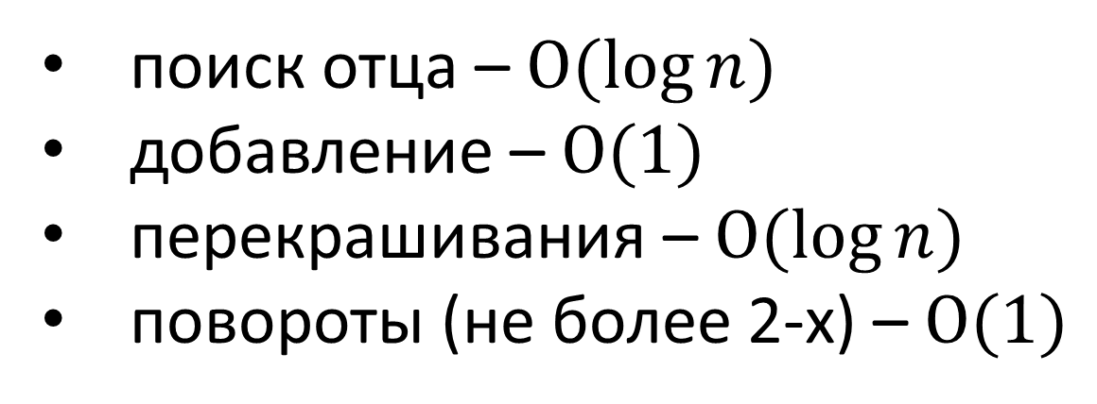
Добавление элемента
поиск отца – $O(log⁡n)$
добавление – $O(1)$
перекрашивания – $O(log⁡n)$
повороты (не более 2-х) – $O(1)$
Следовательно, время добавления элемента - $O(log⁡n).$
ФПМИ БГУ

Slide 28
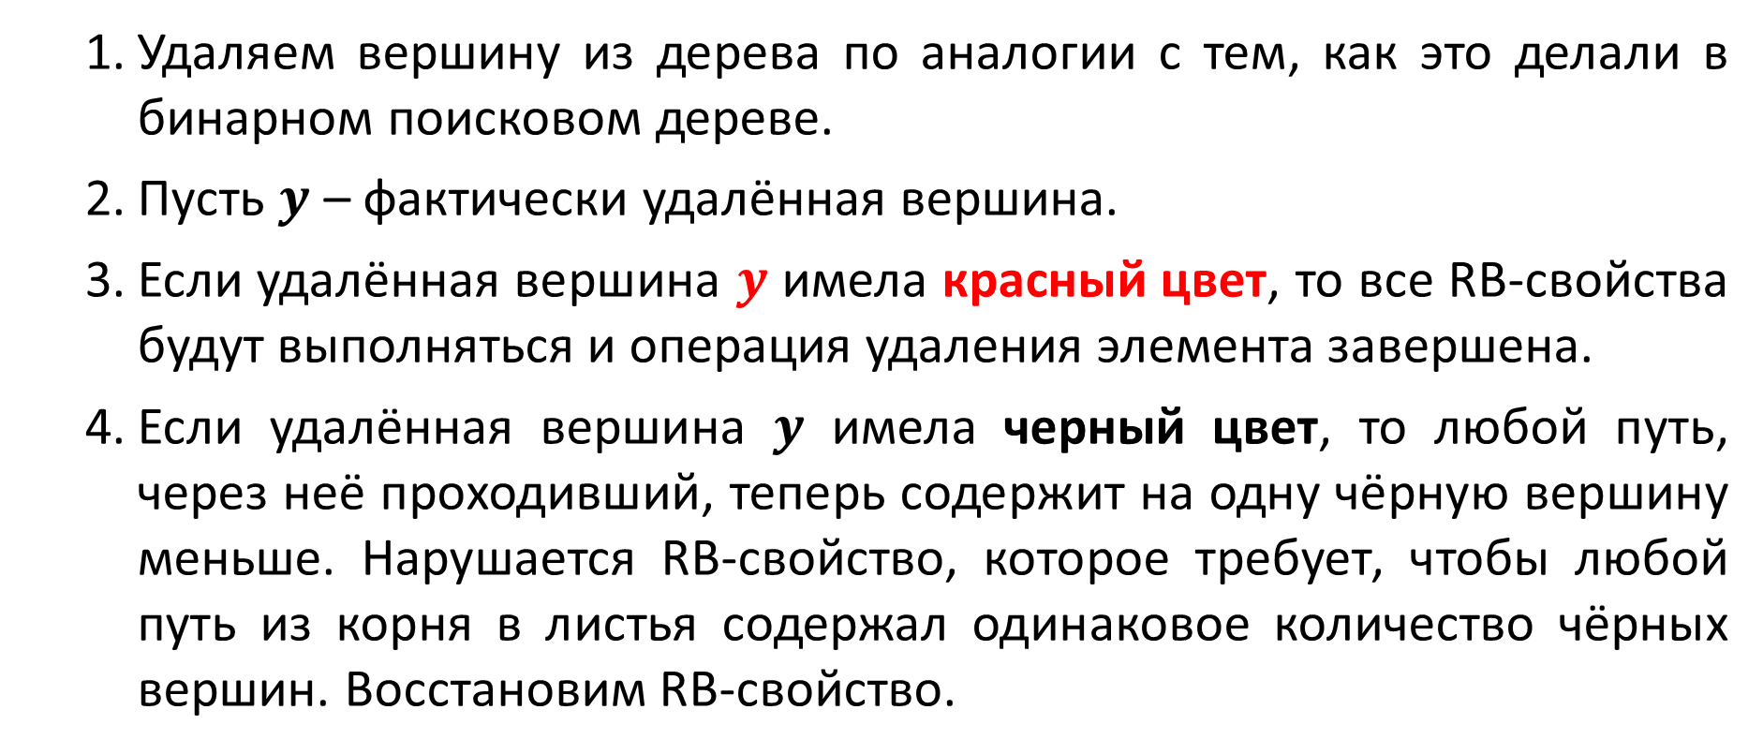
Удаление
Удаляем вершину из дерева по аналогии с тем, как это делали в бинарном поисковом дереве.
Пусть $y$ – фактически удалённая вершина.
Если удалённая вершина $y$ имела красный цвет, то все RB-свойства будут выполняться и операция удаления элемента завершена.
Если удалённая вершина $y$ имела черный цвет, то любой путь, через неё проходивший, теперь содержит на одну чёрную вершину меньше. Нарушается RB-свойство, которое требует, чтобы любой путь из корня в листья содержал одинаковое количество чёрных вершин. Восстановим RB-свойство.
ФПМИ БГУ

Slide 29
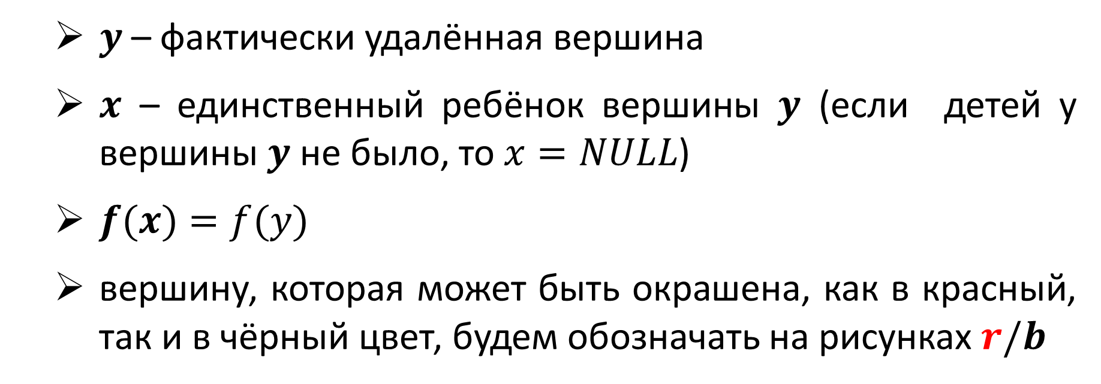
Обозначения
$y$– фактически удалённая вершина
$x$ – единственный ребёнок вершины $y$ (если детей у вершины $y$ не было, то $x=NULL$)
$f(x)=f(y)$
вершину, которая может быть окрашена, как в красный, так и в чёрный цвет, будем обозначать на рисунках $r/b$
ФПМИ БГУ

Slide 30
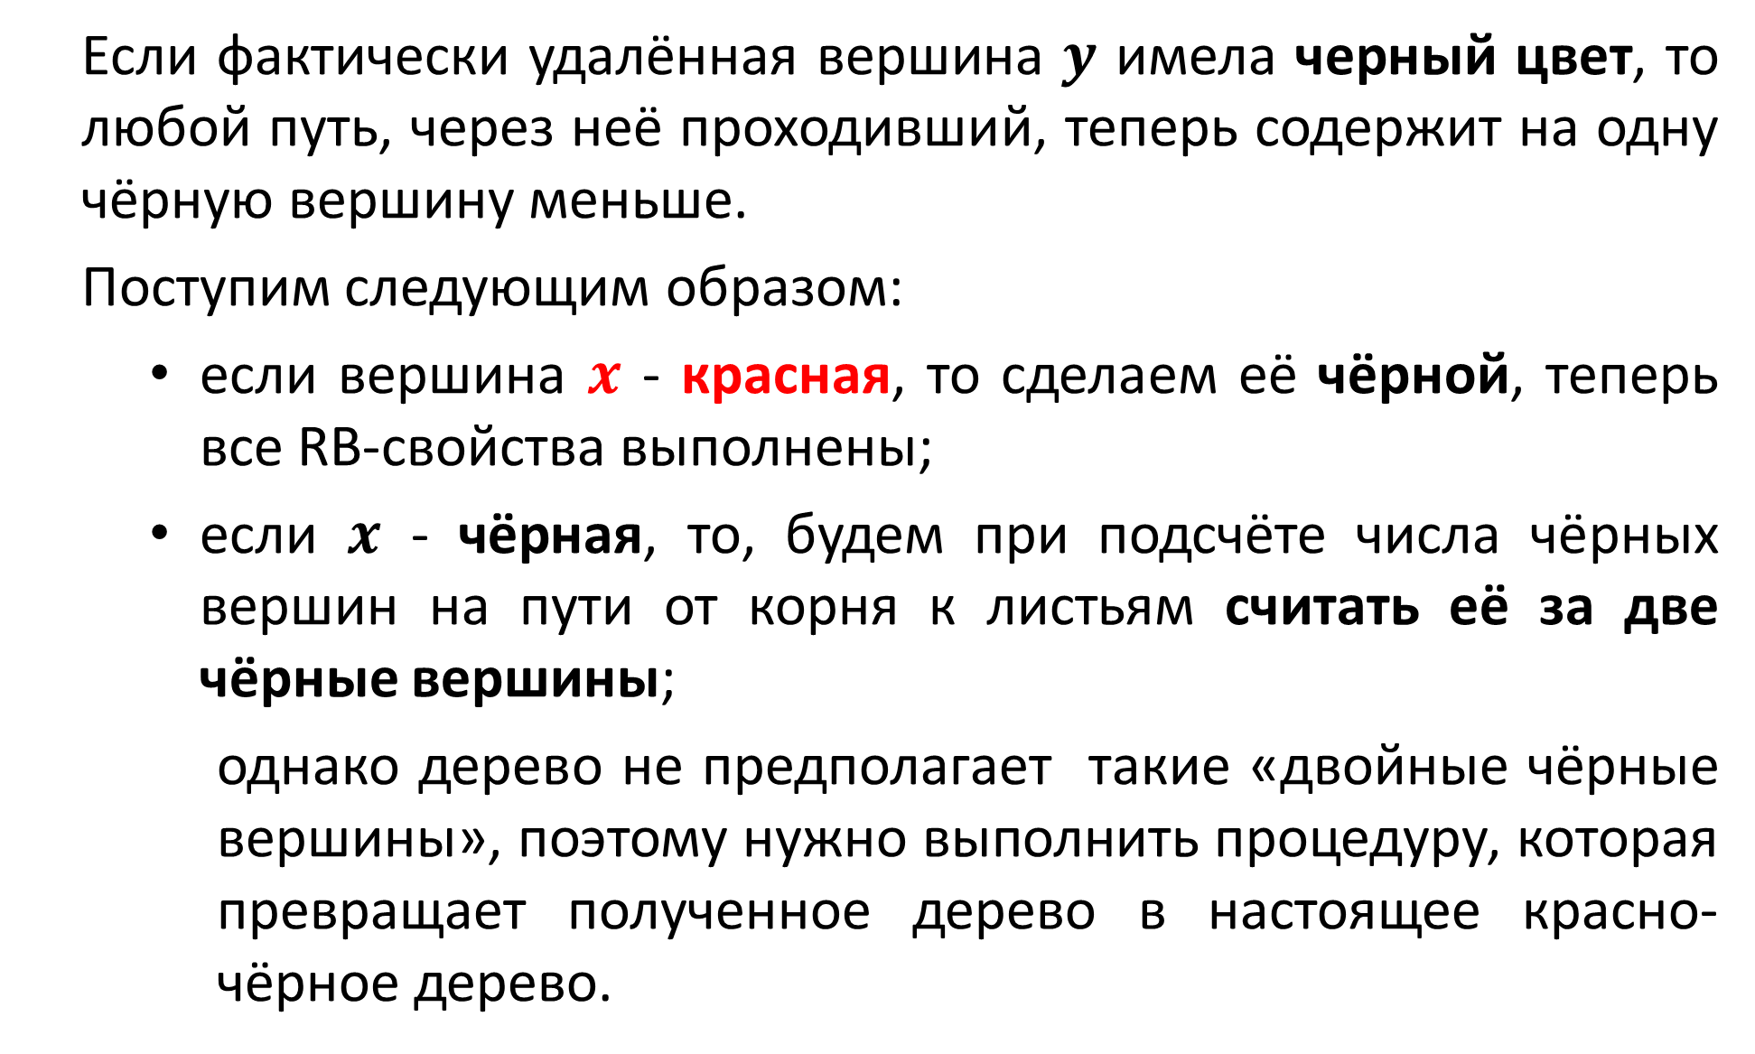
Если фактически удалённая вершина $y$ имела черный цвет, то любой путь, через неё проходивший, теперь содержит на одну чёрную вершину меньше.
Поступим следующим образом:
если вершина $x$ - красная, то сделаем её чёрной, теперь все RB-свойства выполнены;
если $x$ - чёрная, то, будем при подсчёте числа чёрных вершин на пути от корня к листьям считать её за две чёрные вершины;
однако дерево не предполагает такие «двойные чёрные вершины», поэтому нужно выполнить процедуру, которая превращает полученное дерево в настоящее красно-чёрное дерево.
x
ФПМИ БГУ

Slide 31








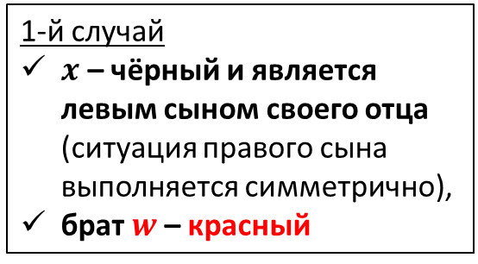
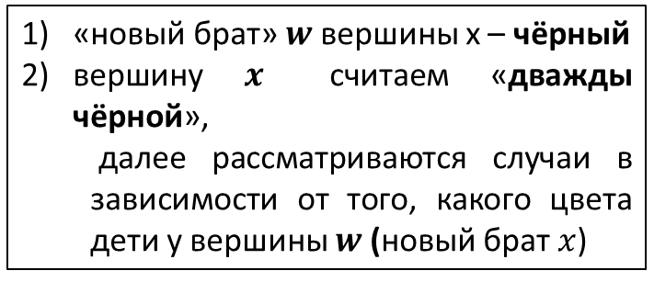


1-й случай
$x$ – чёрный и является левым сыном своего отца (ситуация правого сына выполняется симметрично),
брат $w$ – красный
случай 2 перекраска и завершение
случай 3
перекраска и поворот
случай 4 (перекраска, поворот, завершение)
случай 4 (перекраска, поворот, завершение)
$$f(x)$$
b
d
$$f(x)$$
b
$$f(x)$$
перекраска
LeftRotate($f(x)$)
$$x=a$$
a
d
$$w=d$$
b
e
$$x=a$$
a
d
$$w=d$$
$$x=a$$
$$w=c$$
c
e
a
c
c
e
«новый брат» $w$ вершины x – чёрный
вершину $x$ считаем «дважды чёрной»,
далее рассматриваются случаи в зависимости от того, какого цвета дети у вершины $w$ (новый брат $x$)

Slide 32





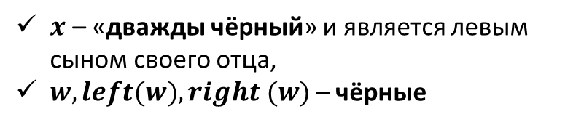

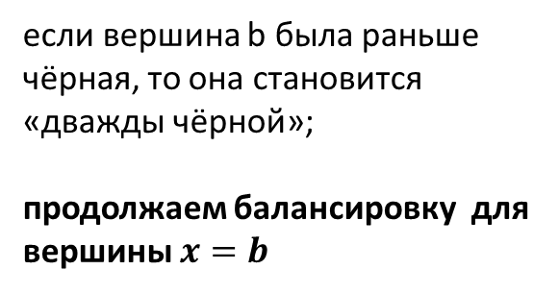
$$x=b$$
2 случай (возможно повторение)
если вершина b была раньше чёрная, то она становится «дважды чёрной»;
продолжаем балансировку для вершины $x=b$
b
$x$ – «дважды чёрный» и является левым сыном своего отца,
$w, left(w), right (w)$– чёрные
а
d
$$w=d$$
c
e
$$r/b$$
b
$$x=a$$
a
d
$$w=d$$
c
e
b
если вершина b была раньше красная, то она становится чёрной;
RB-свойства выполнены;
а
d
$$w=d$$
снятие «лишней» черной окраски
c
e

Slide 33



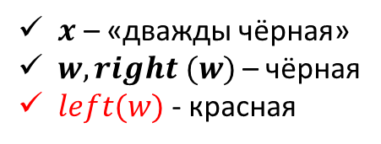


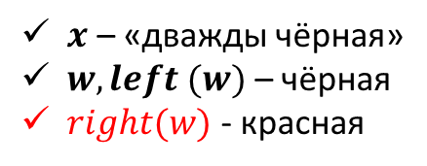


3-й случай
4-й случай
$x$ – «дважды чёрная»
$w, right (w)$– чёрная
$left(w)$ - красная
$x$ – «дважды чёрная»
$w, left (w)$ – чёрная
$right(w)$ - красная
завершение
$$r/b$$
b
r/b
$$r/b$$
b
b
$$x=a$$
a
d
$$w=d$$
x=a
w=c
$$x=a$$
RightRotate($w$)
a
c
a
$$w=d$$
d
c
e
e
d
c
e
е

Slide 34



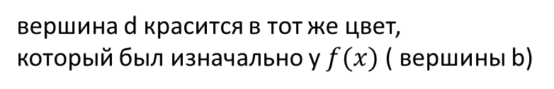






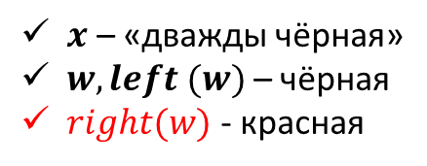
4 случай
$x$ – «дважды чёрная»
$w, left (w)$– чёрная
$right(w)$ - красная
завершение
$$r/b$$
b
r/b
$$r/b$$
b
d
$$x=a$$
$$w=d$$
LeftRotate($f(x)$)
a
d
$$x=a$$
a
d
$$w=d$$
b
e
$$r/b$$
c
e
r/b
$$r/b$$
e
c
e
e
a
c
вершина d красится в тот же цвет,
который был изначально у $f(x)$ ( вершины b)
RB – свойства выполнены

Slide 35



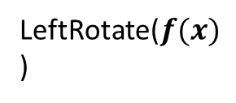








1-й случай (продолжение) если выполняется сведение к случаю 2 и завершение
если у нового брата вершины x оба сына - чёрные
$$f(x)$$
$$f(x)$$
b
b
d
LeftRotate($f(x)$)
$$f(x)$$
$$x=a$$
a
d
$$w=d$$
$$x=a$$
a
d
$$w=d$$
b
e
$$x=a$$
$$w=c$$
c
e
c
e
a
c
2-й случай
d
$$r/b$$
b
b
x=a
а
d
$$w=d$$
а
d
$$w=d$$
b
e
RB -свойства выполнены
c
e
c
e
а
c

Slide 36
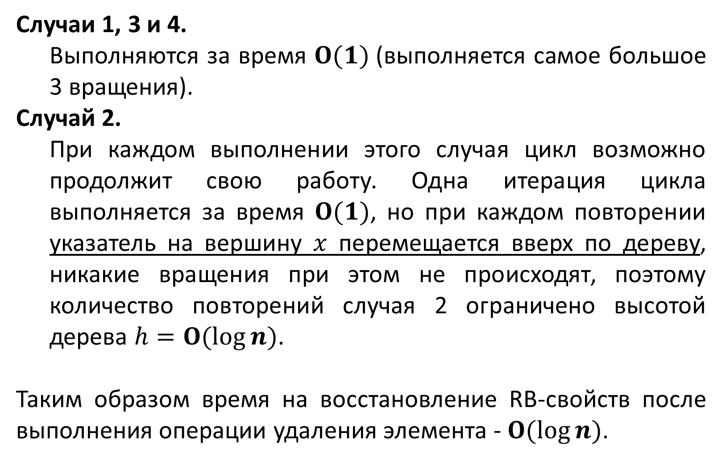
Удаление
Случаи 1, 3 и 4.
Выполняются за время $O(1)$(выполняется самое большое 3 вращения).
Случай 2.
При каждом выполнении этого случая цикл возможно продолжит свою работу. Одна итерация цикла выполняется за время $O(1)$, но при каждом повторении указатель на вершину $x$ перемещается вверх по дереву, никакие вращения при этом не происходят, поэтому количество повторений случая 2 ограничено высотой дерева $h=O(log⁡n)$.
Таким образом время на восстановление RB-свойств после выполнения операции удаления элемента - $O(log⁡n)$.

Slide 37
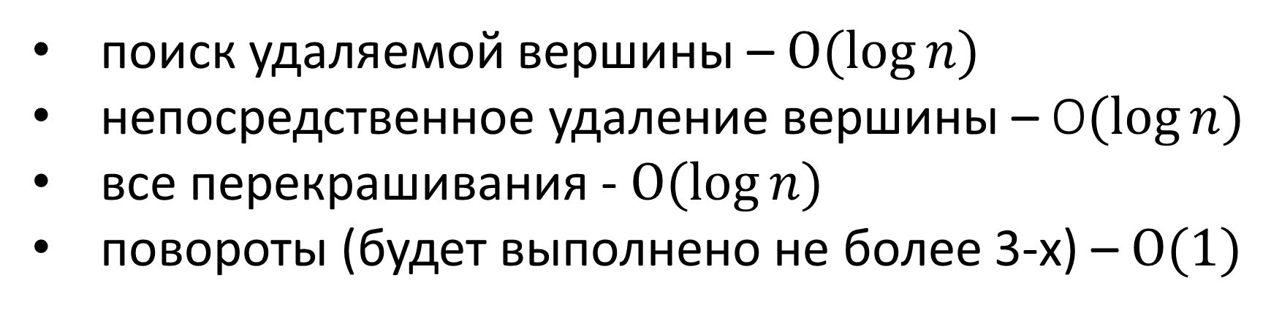
Удаление
поиск удаляемой вершины – $O(log⁡n)$
непосредственное удаление вершины – O$(log⁡n)$
все перекрашивания - $O(log⁡n)$
повороты (будет выполнено не более 3-х) – $O(1)$
Следовательно, время удаления элемента - $O(log⁡n)$.
ФПМИ БГУ

Slide 38
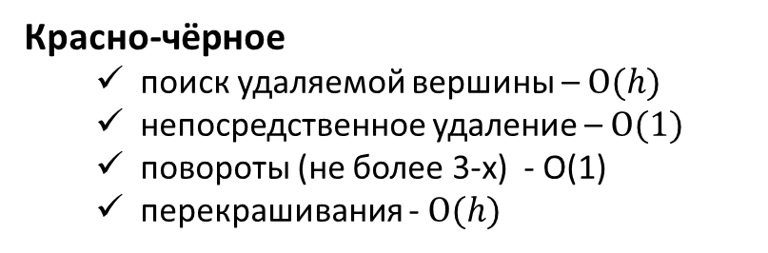

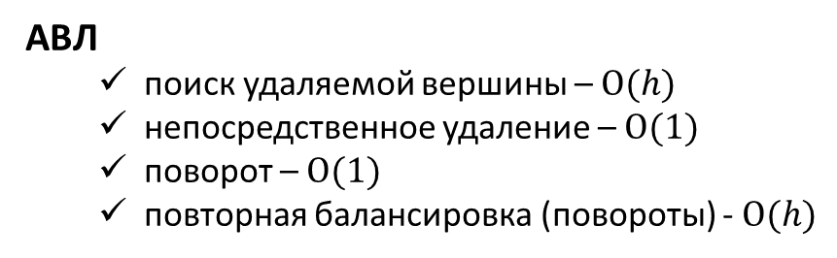

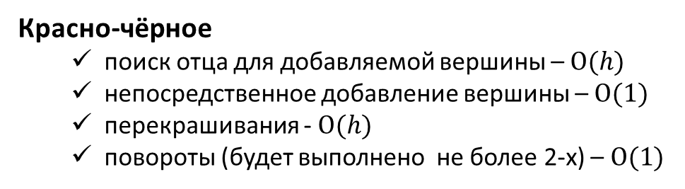
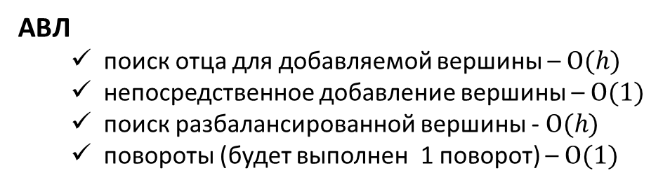
Высота
АВЛ
Красно-чёрное
$$h<1,44∙\log\left(n+2\right)−0,328$$
$$h≤2∙\log\left(n+1\right)$$
Высота АВЛ-дерева меньше, чем высота красно-чёрного дерева (на 38%).
Добавление элемента
АВЛ
поиск отца для добавляемой вершины – $O(h)$
непосредственное добавление вершины – $O(1)$
поиск разбалансированной вершины - $O(h)$
повороты (будет выполнен 1 поворот) – $O(1)$
Красно-чёрное
поиск отца для добавляемой вершины – $O(h)$
непосредственное добавление вершины – $O(1)$
перекрашивания - $O(h)$
повороты (будет выполнено не более 2-х) – $O(1)$
Удаление элемента
АВЛ
поиск удаляемой вершины – $O(h)$
непосредственное удаление – $O(1)$
поворот – $O(1)$
повторная балансировка (повороты) - $O(h)$
Красно-чёрное
поиск удаляемой вершины – $O(h)$
непосредственное удаление – $O(1)$
повороты (не более 3-х) - O(1)
перекрашивания - $O(h)$

Slide 39
Тесты показывают, что АВЛ-деревья быстрее красно-чёрных во всех операциях
https://radius-server.livejournal.com/598.html
http://nathanbelue.blogspot.com/2012/05/red-black-versus-avl.html

Slide 40
Структуры данных и алгоритмы: теория и практика: учеб. пособие / В.М. Котов, Е.П. Соболевская. Мн.: БГУ. 2004.− С.141−153.
Алгоритмы: построение и анализ / Т. Кормен [и др.] – М.: Вильямс, 2005. – C 336 −356.

Slide 41
Спасибо за внимание!
©ДМА ФПМИ Соболевская Е.П.

